Slide 1
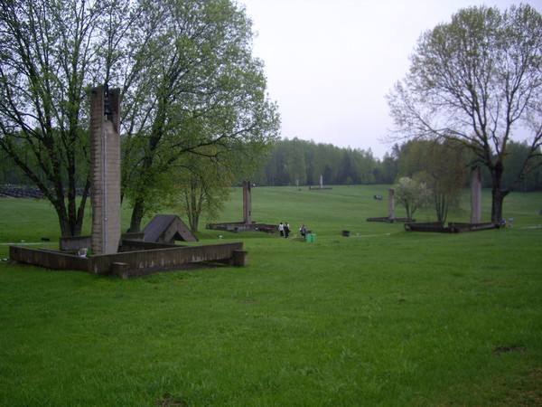
На месте каждого дома стоит его фундамент. Трубы печей оформлены колоколами которые звонят каждые 30 секунд, в память о погибших людях. В печных трубах находятся мемориальные доски, на которых высечено кто погиб из этого дома. Возраст детей младше 16 лет, указан. Калитки домов символически открыты- хозяев нет дома. Также увековечены и деревенские колодцы.

Slide 2
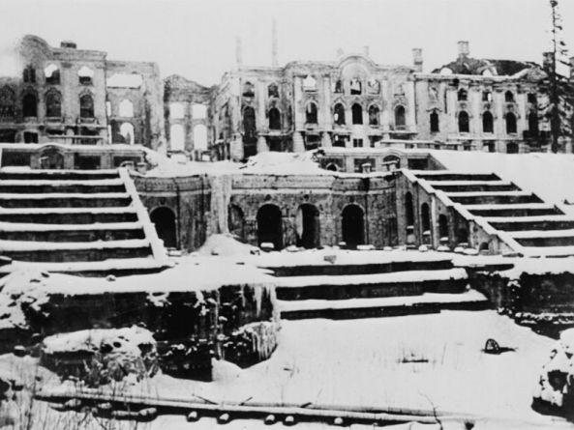
Город после бомбёжки

Slide 3
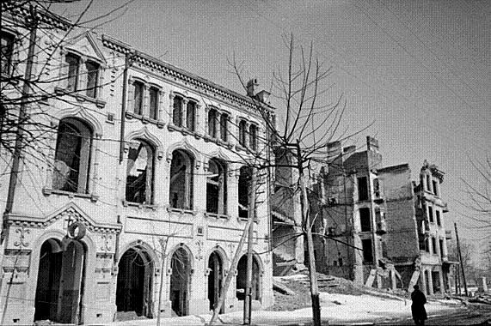
Город разрушен

Slide 4
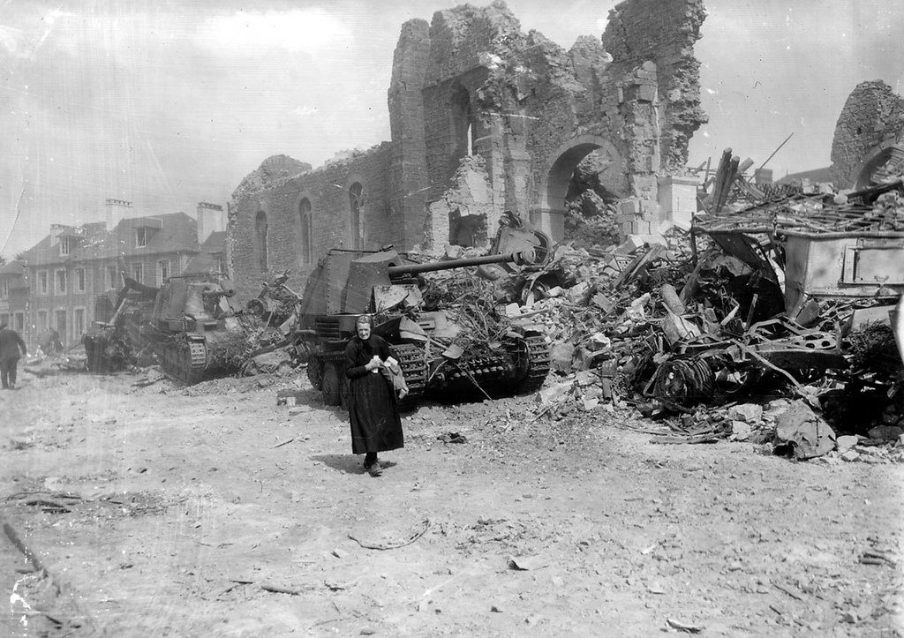
Город разрушен

Slide 5
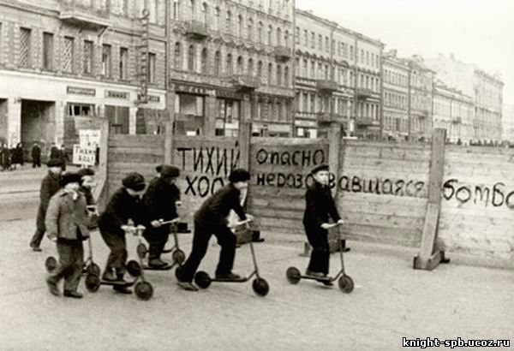
Дети войны

Slide 6
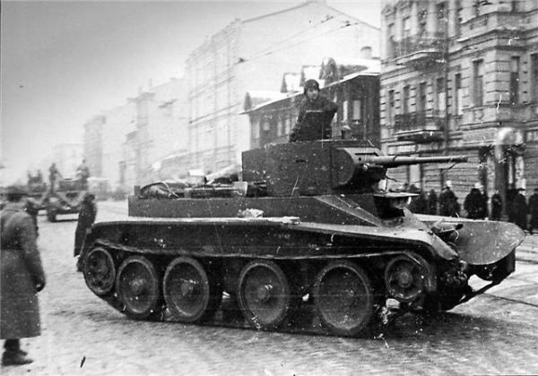
Защитники Ленинграда

Slide 7
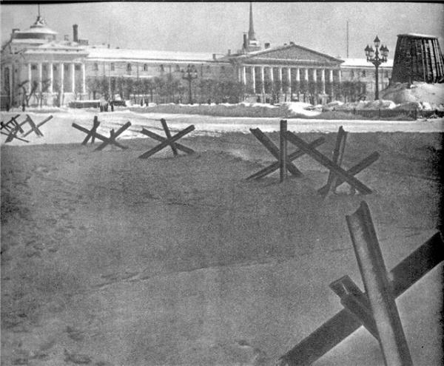
Город в блокаде

Slide 8
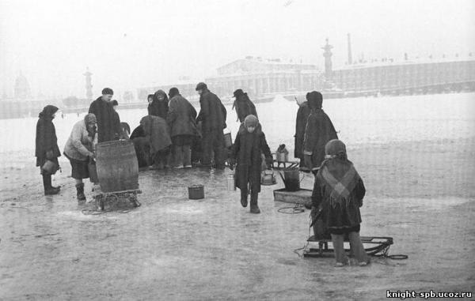
Зима 1941. Ленинград.

